Slide 1
বিসমিল্লাহির রাহমানির রাহিম
আজকের শ্রেনিতে সবাইকে স্বাগতম

Slide 2
শিক্ষক পরিচিতি
মোহাম্মদ হারুনুর রশীদ
প্রভাষক - হিসাববিজ্ঞান বিভাগ
শহীদ জিয়াউর রহমান কলেজ, জামালপুর।
মোবা: 01711-378527
harun4921@gmail.com
শ্রেনি: দ্বাদশ
বিষয়: হিসাববিজ্ঞান 2য়পত্র
অধ্যায়: নবম
সময়: ৫০ মিনিট
তারিখ: 29/০৫/২০২০ ইং

Slide 3
আজকের পাঠ
ব্যয় ও ব্যয়ের শ্রেনিবিভাগ
শিখনফল
এই অধ্যায় পাঠ শেষে শিক্ষার্থীরা-
১। ব্যয় সম্পর্কে ধারণা নিতে পারবে।
২। ব্যয়ের শ্রেনি বিভাগ চিহ্নিত করতে পারবে।
৩। প্রত্যক্ষ ও পরোক্ষ ব্যয় চিহ্নিত করে ব্যয় বিবরণী তৈরি করতে পারবে।
৪। পণ্য ব্যয় ও কালীন ব্যয়ের মধ্যে পার্থক্য বর্ণনা করতে পারবে।
৫। বিভিন্ন প্রকারের ব্যয় শনাক্ত করতে পারবে।
৬। ব্যয়ের আচরণগত দিক জেনে ব্যবস্থাপকীয় সিদ্ধান্ত গ্রহণে সহায়তা করতে পারবে।

Slide 4
উদাহরণঃ
ক্রিকেট ব্যাট উৎপাদনকারি একটি প্রতিষ্ঠান 2019 সালের মে ও জুন মাসের উৎপাদন সংক্রান্ত তথ্যাদি নিম্নরুপঃ
বিবরণ | মে | জুন
উৎপাদন (একক) | 10,000 | 14,000
প্রত্যক্ষ মজুরি ( টাকা) | 35,000 | 47,000
উৎপাদন উপরি খরচ (টাকা) | 28,000 | 36,000
ক. একক প্রতি পরিবর্তনশীল ব্যয় নির্ণয় কর।
খ. স্থায়ী ব্যয়ের পরিমাণ নির্ণয় কর।
গ. জুলাই মাসের সম্ভাব্য উৎপাদন 16,000 এককের মোট ব্যয় নির্ণয় কর।

Slide 5
সমাধানঃ
ক. একক প্রতি পরিবর্তনশীল ব্যয় নির্ণয়ঃ
বিবরণ | উৎপাদন একক | প্রত্যক্ষ মজুরি | উপরি খরচ
জুন | 14,000 | 47,000 | 36,000
মে | 10,000 | 35,000 | 28,000
পার্থক্য | 4000 | 12,000 | 8,000
একক প্রতি পরিবর্তনশীল ব্যয়ের হার |  | (12,000÷4,000)=3 টাকা | (8,000÷4,000)=2 টাকা
খ. স্থায়ী ব্যয় নির্ণয়ঃ
স্থায়ী ব্যয় = মোট ব্যয় – ( উৎপাদন একক×একক প্রতি পরিবর্তনশীল ব্যয়ের হার )
প্রত্যক্ষ মজুরি = 35,000-(10,000×3) = 5,000 টাকা
উৎপাদন উপরি ব্যয় = 28,000-(10,000×2) = 8,000 টাকা
গ. জুলাই মাসের সম্ভাব্য উৎপাদনের মোট ব্যয়ঃ
মোট ব্যয় = স্থায়ী ব্যয়+(উৎপাদন একক×একক প্রতি পরিবর্তনশীল ব্যয়ের হার )
প্রত্যক্ষ মজুরি = 5,000-(16,000×3) = 5,000 টাকা = 53,000 টাকা
উৎপাদন উপরি ব্যয় = 8,000-(16,000×2) = 8,000 টাকা = 40,000 টাকা।

Slide 6
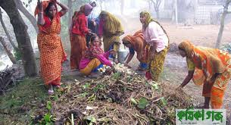
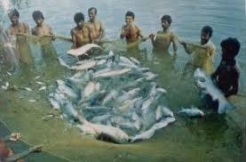
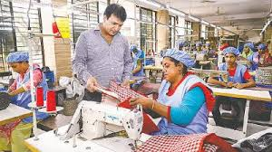
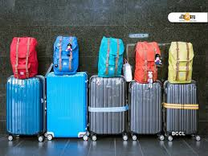
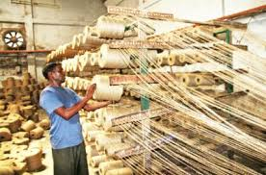
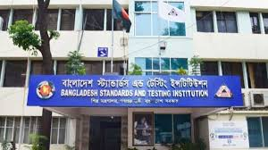
নিচের ছবি গুলো দেখ ও চিন্তা কর।
ছবিগুলো দেখে কিছু বুঝতে পারলে? তাহলে, হাত উঠাও এবং বল। উৎপাদিত পণ্যের গুনগত মান যাচাই করার জন্য কোন প্রতিষ্ঠানটি কাজ করে? বলতো দেখি?

Slide 7
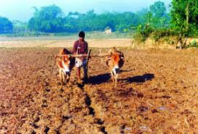
একক কাজ
ব্যয়ের শ্রেনি বিভাগ চিহ্নিত কর।
সময় 6 মিনিট

Slide 8
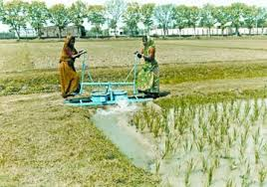
জোড়ায় কাজ
বিভিন্ন প্রকারের ব্যয় শনাক্ত কর।
সময় 6 মিনিট

Slide 9
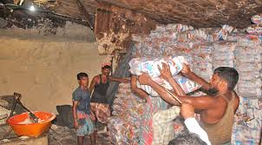
দলীয় কাজ
1। ব্যয়ের আচরণগত দিক জেনে ব্যবস্থাপকীয় সিদ্ধান্ত গ্রহণে সহায়তা করে বর্ণনা কর।
২। ব্যয়ের আচরণ অনুযায়ী ব্যয়-
(ক) 5 প্রকার (খ) ৪ প্রকার (গ) 3 প্রকার (ঘ) 2 প্রকার
৩। যে ব্যয়ের আংশিক স্থায়ী প্রকৃতির ও আংশিক পরিবর্তনশীল তাকে বলা হয়-
(ক) স্থায়ী ব্যয় (খ) আধা-পরিবর্তনশীল ব্যয় (গ) পরিবর্তনশীল ব্যয় (ঘ) কালীন ব্যয়
৪। পন্য উৎপাদনের জন্য নকশা খরচ হলো-
(ক) প্রত্যক্ষ খরচ (খ) পরোক্ষ খরচ গ) উপরি ব্যয় (ঘ) প্রশাসনিক ব্যয়
সময় 8 মিনিট

Slide 10
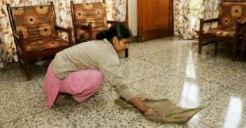
মূল্যায়ন
১। ব্যয়ের বৈশিষ্ট্য বর্ণনা করে লিখে আনবে।
২। ব্যয় ও খরচের মধ্যে প্রভেদ বর্ণনা করে লিখে আনবে।
বাড়ীর কাজ:
স্থায়ী ও পরিবর্তনশীল ব্যয়ের শ্রেণিবিভাগ বর্ণনা করে লিখে আনবে।

Slide 11
সবাইকে ধন্যবাদ জানিয়ে আজকের ক্লাশ শেষ করছি।
আল্লাহ হাফেজ

